Slide 1

Notes:
PDF와 동일한 페이지 기반 발표용 자료입니다. 텍스트 편집 원본은 함께 제공하는 HTML입니다.

Slide 2
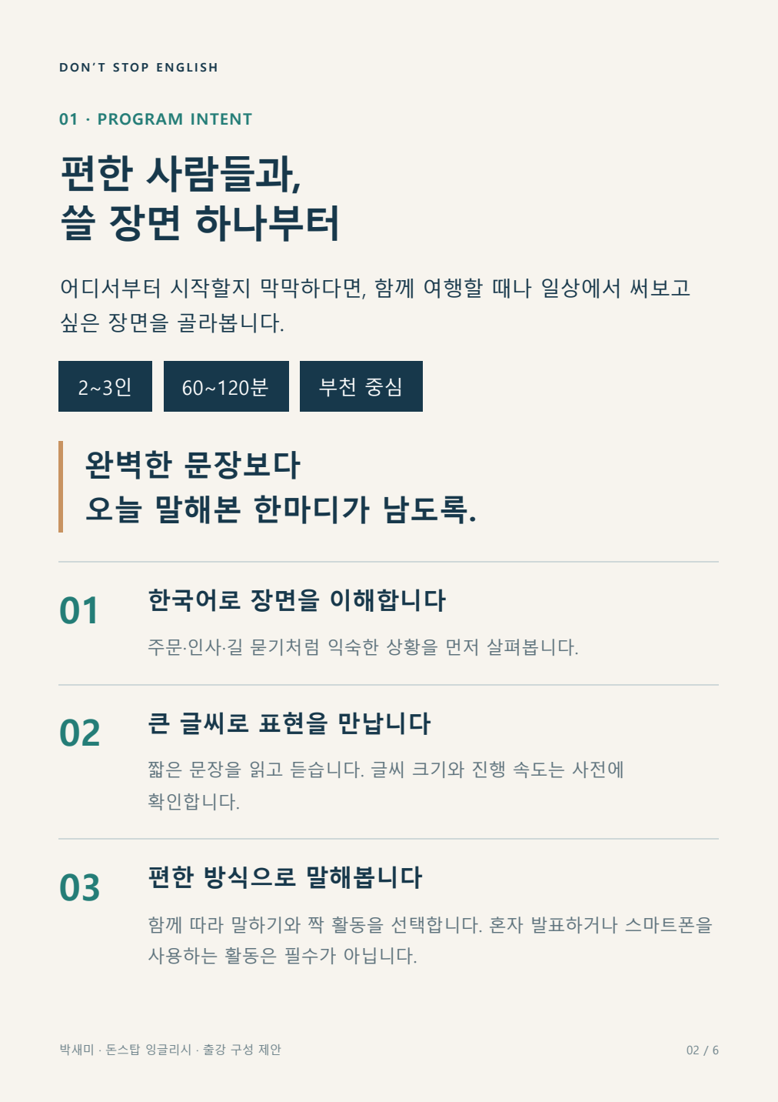
Notes:
PDF와 동일한 페이지 기반 발표용 자료입니다. 텍스트 편집 원본은 함께 제공하는 HTML입니다.

Slide 3
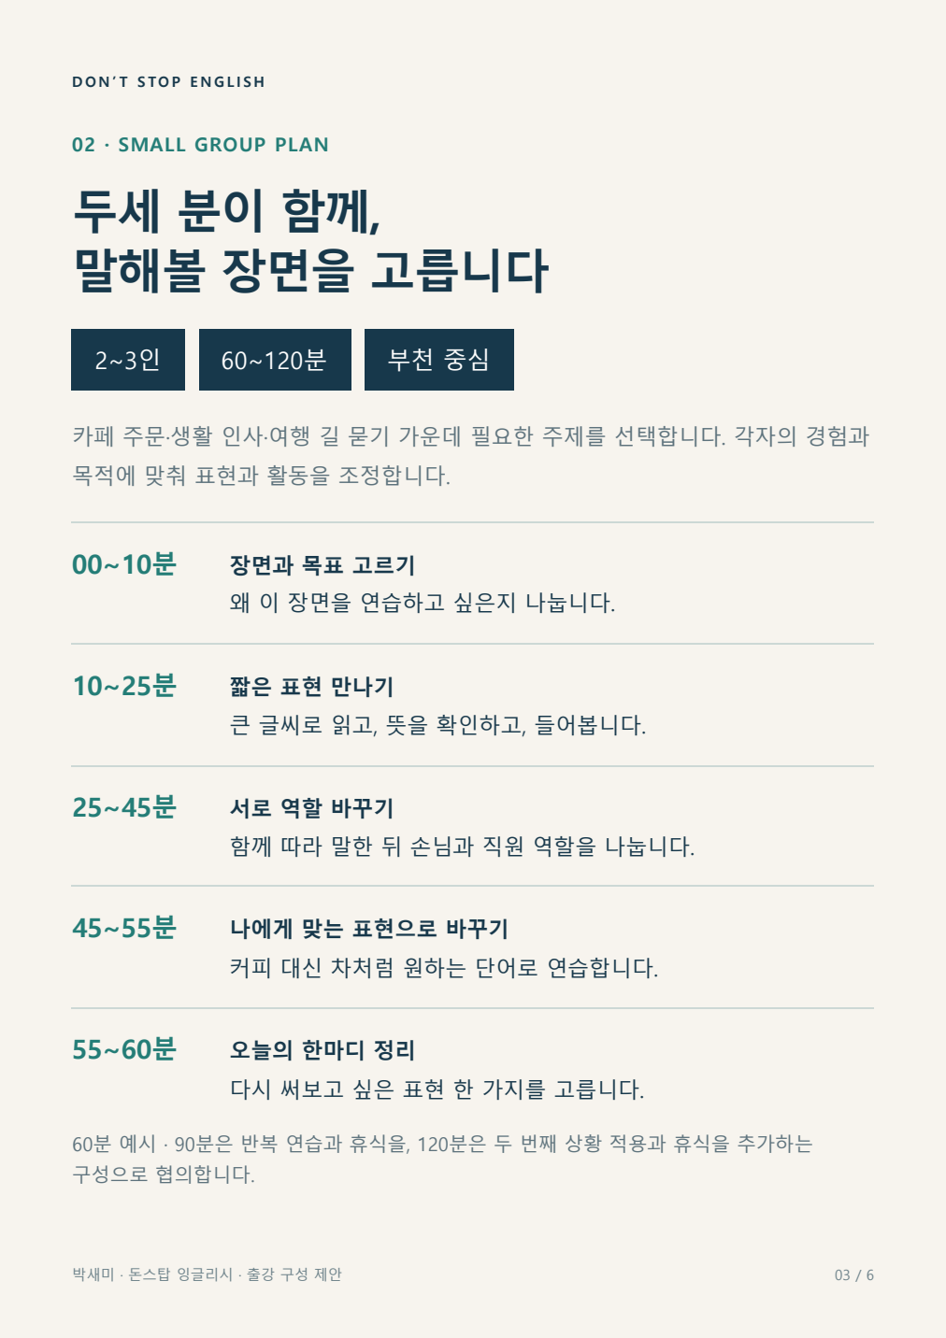
Notes:
PDF와 동일한 페이지 기반 발표용 자료입니다. 텍스트 편집 원본은 함께 제공하는 HTML입니다.

Slide 4

Notes:
PDF와 동일한 페이지 기반 발표용 자료입니다. 텍스트 편집 원본은 함께 제공하는 HTML입니다.

Slide 5
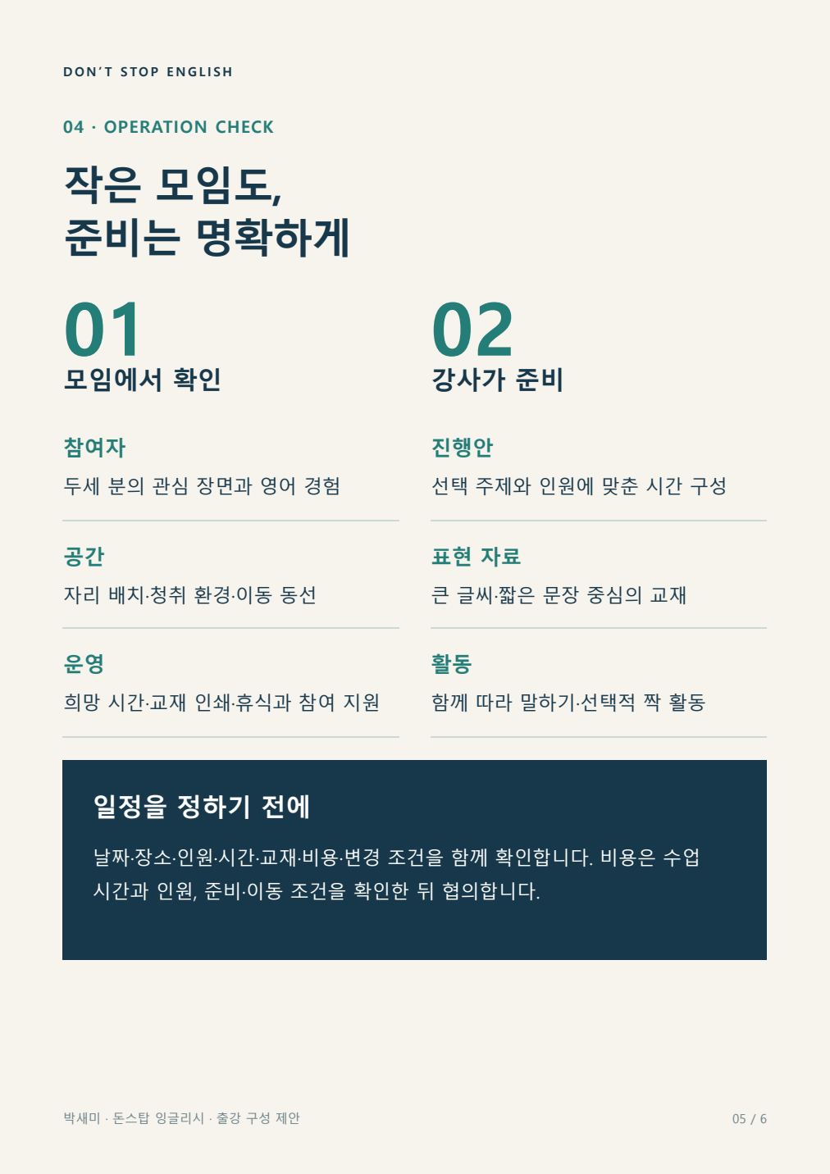
Notes:
PDF와 동일한 페이지 기반 발표용 자료입니다. 텍스트 편집 원본은 함께 제공하는 HTML입니다.

Slide 6
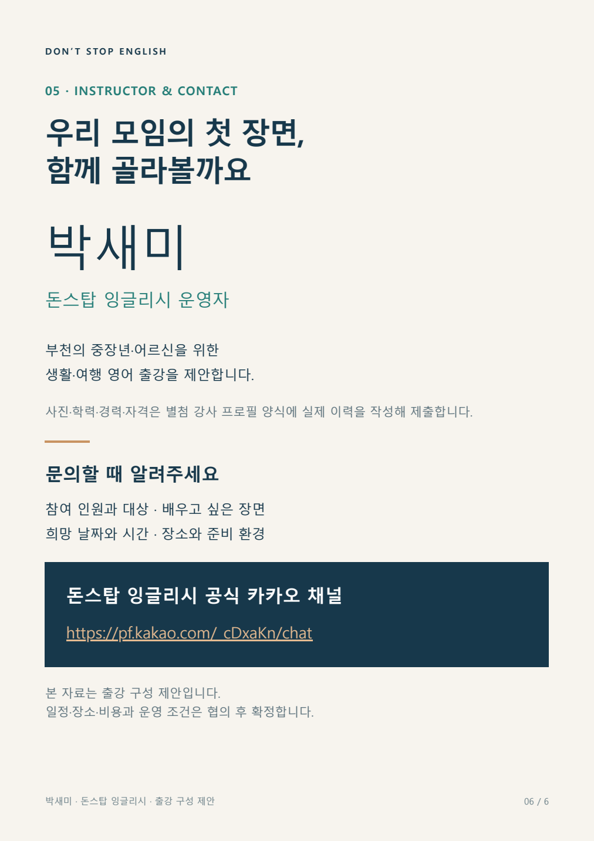
Notes:
PDF와 동일한 페이지 기반 발표용 자료입니다. 텍스트 편집 원본은 함께 제공하는 HTML입니다.

